Slide 1
벽 부시기
‘Press Button to See Next Slide’

Slide 2
목차
1. 개임 개요
2. 게임 시스템

Slide 3
게임 개요
게임 진행 방식
콘텐트
1

Slide 4
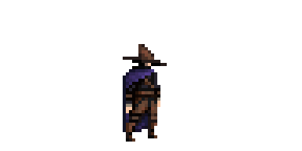
1.게임 개요
I. 게임 진행 방식
벽
벽
시간이 지날수록 벽이 점점 가까이 온다

Slide 5

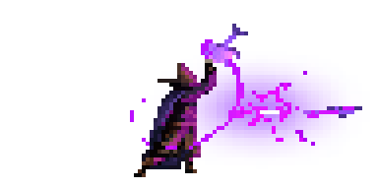


1.게임 개요
I. 게임 진행 방식
벽
벽
점점 다가오는 벽을 텝하여 부숴라 !

Slide 6
1.게임 개요
I. 게임 진행 방식
강하고 힘센
벽
벽은 시간이 지날수록 더 튼튼한 벽이 등장한다

Slide 7
1.게임 개요
I. 게임 진행 방식
벽
벽
벽
벽
강하고 힘센
벽
유다희
벽에 밀려 화면 밖으로 나가지면 게임 오버

Slide 8


1.게임 개요
II. 콘텐트
벽
=
=
Level up
벽을 부숴 얻은 돈으로 기술을 강화하거나
케릭터 잠금 해제

Slide 9
게임 시스템
플로우 차트
UI
2

Slide 10
2.게임 시스템
I. 플로우 차트
타이틀
메인 메뉴
게임 시작
게임 플레이
사망
결과창
상 점
랭 킹
광고
옵 션

Slide 11


2.게임 시스템
II. UI
i. 타이틀 화면
취소버튼
뿌셔뿌셔
게임시작
상점
랭킹
옵션
헨드폰의 취소 버튼을 눌러
게임 종료 팝업창을 띄울 수 있다
(취소 버튼을 한번 더 누를 시
‘아니요’를 클릭한 것과 동일)
게임 저장은 자동 저장 방식
(게임 오버 시 상점 이용 시 자동저장)

Slide 12
2.게임 시스템
II. UI
ii. 게임시작 버튼
뿌셔뿌셔
한번 뿌셔볼까!
게임시작
상점
랭킹
옵션
게임 시작 버튼을 누를 시 대화 팝업창이 뜸과 동시에
화면 전체가 페이드 아웃 되며 화면 전환

Slide 13

2.게임 시스템
II. UI
iii. 인게임 화면
벽 움직임 종료지점
벽 움직임 시작지점
점수 : 999999999
돈 : 999999
벽 이름
필살
벽 HP
벽
img
벽
img
벽 진행 경로
페이드 인과 함께 벽이 오른쪽에서 부터 왼쪽으로 이동
벽은 100%의 이동속도로 움직이나
시간이 지날수록 이동속도가 증가

Slide 14
2.게임 시스템
II. UI
iv. 게임오버
벽 움직임 종료지점
벽 움직임 시작지점
점수 : 999999999
돈 : 999999
벽 이름
필살
벽 HP
벽
img
벽
img
벽
img
벽
img
벽
img
오 세상에
벽이 종료지점까지 도달하면 더 이상 공격이 불가하며
캐릭터 대사가 나온 뒤
일정 시간 후 벽과 캐릭터가 화면 밖으로 동시에 밀려나간다

Slide 15
2.게임 시스템
II. UI
v. 게임오버 화면
유다희
점수 : 999999999
돈 : 999999
필살
획득 점수 : 999999999
획득 돈 : 999999
최고 기록 : 999999999
광고보고 보상 2배
다시 하기
메인 화면
캐릭터와 벽이 밀려나가면서
게임오버 창 페이드인
이때 저장 및 랭킹 등록이 자동으로 처리됨
오프라인일 시 랭킹 등록 스킵

Slide 16
2.게임 시스템
II. UI
vi. 게임오버 화면 버튼
유다희
점수 : 999999999
돈 : 999999
필살
획득 점수 : 999999999
1
획득 돈 : 999999
최고 기록 : 999999999
광고보고 보상 2배
2
3
다시 하기
메인 화면
스킵 불가능한 광고 표시, 광고 후 획득 돈 2배
다시 인게임 화면으로
메인 화면으로

Slide 17
2.게임 시스템
II. UI
vii. 짤막 광고
유다희
점수 : 999999999
돈 : 999999
필살
획득 점수 : 999999999
획득 돈 : 999999
최고 기록 : 999999999
다시 하기
메인 화면
2배 보상 광고를 보지 않은 상태로 [다시 하기] 나 [메인 화면] 를 누를 시
스킵 가능한 광고가 표시
그 후 해당 버튼 기능 실행

Slide 18
2.게임 시스템
II. UI
viii. 공격방식
점수 : 999999999
돈 : 999999
벽 이름
필살
벽 HP
벽
img
벽
img
화면을 텝하여 공격
벽이 공격받을 때마다 0.2초간 벽 전체의 이동속도가 %로 감소
(이는 중첩가능)

Slide 19



2.게임 시스템
II. UI
viiii. 필살기
점수 : 999999999
돈 : 999999
벽 이름
필살
벽 HP
벽
img
벽
img
필살 버튼을 누를 시 필살기 발동
111
필살기 사용 후 필살 버튼은 비활성화 되며
일정 횟수만큼(ex. 111) 벽을 공격해야 다시 활성화가 된다

Slide 20


2.게임 시스템
II. UI
x. 보상방식
합산 점수
합산 돈
현재 추가되는 점수 및 돈
점수 : 999999999
돈 : 999999
벽 이름
필살
벽 HP
벽
img
벽
img
벽
img
+500
+100
벽을 부술 시 벽과 벽 관련 UI는 사라지고
바로 다음 벽에 UI가 생성되며
점수와 돈이 오른다
점수와 돈 표시는 부서진 벽 정 중앙에 생성되며
위로 올라가며 페이드 아웃처리

Slide 21
2.게임 시스템
II. UI
xi. 상점 버튼
뿌셔뿌셔
게임시작
상점
랭킹
옵션
상점 버튼을 누를 시 상점 팝업창 표시

Slide 22
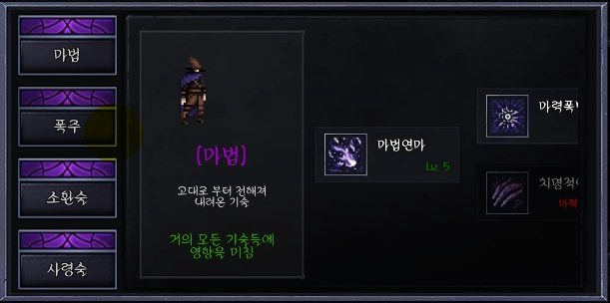
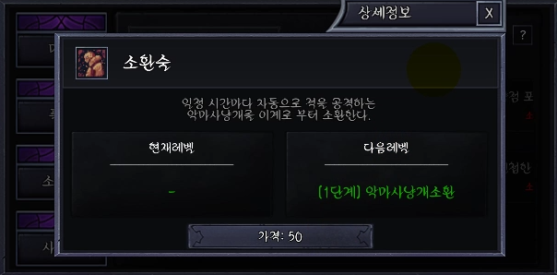
2.게임 시스템
II. UI
xii. 상점 팝업창
뿌셔뿌셔
돈 : 99999999
X
게임시작
상점
랭킹
옵션
스킬 칸을 누를 시 상세정보 팝업창 생성
추가적인 정보는 동영상 확인

Slide 23
2.게임 시스템
II. UI
xii. 랭킹 버튼
뿌셔뿌셔
게임시작
상점
랭킹
옵션
랭킹버튼 누를 시 랭킹 팝업창 생성

Slide 24
2.게임 시스템
II. UI
xiii. 랭킹 팝업창
본인 랭킹
스크롤 바
뿌셔뿌셔
전체랭킹
친구랭킹
X
123123124위: 구글플레이 아이디22 999999999
게임시작
아이디 점수
상점
1위: 구글 플레이 아이디1 999999999
2위: 구글 플레이 아이디2 999999999
3위: 구글 플레이 아이디3 999999999
랭킹
옵션
전체랭킹은 구글 플레이에 등록된 모든 유저들 사이에서
자신의 랭킹 및 1위부터 100위까지 표시
친구랭킹은 구글플레이 친구들 사이에서
자신의 랭킹 및 1위부터 100위까지 표시

Slide 25
2.게임 시스템
II. UI
xiv. 옵션 버튼
뿌셔뿌셔
게임시작
상점
랭킹
옵션
옵션버튼 누를 시 옵션 팝업창 생성

Slide 26
2.게임 시스템
II. UI
xv. 랭킹 팝업창
뿌셔뿌셔
환경설정
X
배경음악
효과음
ON
게임시작
OFF
상점
한국어
English
랭킹
저장
옵션
환경설정 창에서는
배경음악과 효과음 그리고 언어변경이 가능
[저장]버튼 누를 시 환경설정 내용을 적용하며 환경설정 팝업창을 닫는다
[X] 버튼을 누를 시 환경설정 팝업창을 닫는다.

